Slide 1
Voima
Fysiikkaa ja kemiaa alakouluun

Slide 2
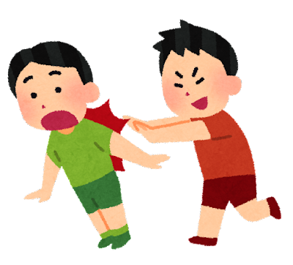
Voima
Missä tilanteissa tarvitaan voimaa?

Slide 3
Voima
Missä tilanteissa tarvitaan voimaa?
Millaisia vaikutuksia erilaisilla voimilla on?

Slide 4
Voima
Missä tilanteissa tarvitaan voimaa?
Millaisia vaikutuksia erilaisilla voimilla on?
Missä arjen tilanteissa voima saa aikaan liikettä?

Slide 5
Voima
Missä tilanteissa tarvitaan voimaa?
Millaisia vaikutuksia erilaisilla voimilla on?
Missä arjen tilanteissa voima saa aikaan liikettä?
Missä tilanteissa voima pysäyttää liikkeen?

Slide 6
Voima
Missä tilanteissa tarvitaan voimaa?
Millaisia vaikutuksia erilaisilla voimilla on?
Missä arjen tilanteissa voima saa aikaan liikettä?
Missä tilanteissa voima pysäyttää liikkeen?
Milloin voima aiheuttaa kappaleen muodon muutoksen?

Slide 7
Voima
Missä tilanteissa tarvitaan voimaa?
Millaisia vaikutuksia erilaisilla voimilla on?
Missä arjen tilanteissa voima saa aikaan liikettä?
Missä tilanteissa voima pysäyttää liikkeen?
Milloin voima aiheuttaa kappaleen muodon muutoksen?
Tiedätkö, mikä on voiman yksikkö?

Slide 8
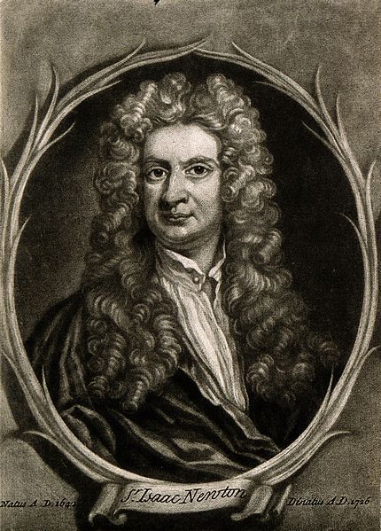
Voiman yksikkö on newton
newton, Lyhenne N
Yksikkö on saanut nimensä vuorovaikutuksia tutkineen fyysikon Isaac Newtonin mukaan

Slide 9
Totta vai tarua?
Jos iso ja pieni esine törmäävät, isommalla esineellä on enemmän voimaa.

Slide 10
Totta vai tarua?
Jos iso ja pieni esine törmäävät, isommalla esineellä on enemmän voimaa.
Esineen nostamiseen tarvitaan suurempi voima, kuin millä maapallo vetää kappaletta puoleensa.

Slide 11
Totta vai tarua?
Jos iso ja pieni esine törmäävät, isommalla esineellä on enemmän voimaa.
Esineen nostamiseen tarvitaan suurempi voima, kuin millä maapallo vetää kappaletta puoleensa.
Maapallo vetää banaania puoleensa yhtä suurella voimalla kuin banaani maapalloa.

Slide 12
Totta vai tarua?
Jos iso ja pieni esine törmäävät, isommalla esineellä on enemmän voimaa.
Esineen nostamiseen tarvitaan suurempi voima, kuin millä maapallo vetää kappaletta puoleensa.
Maapallo vetää banaania puoleensa yhtä suurella voimalla kuin banaani maapalloa.
Avaruuden painottomuudessa liikkuva kappale jatkaa suoraviivaista liikettään pysähtymättä koskaan.

Slide 13
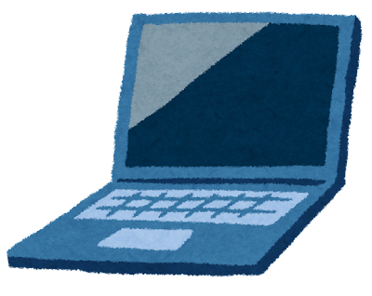
Tehtäviä ja tutkimuksia
Voima ja vastavoima
Kaksi magneettia
Maapallon vetovoima
Paljonko nostamiseen tarvitaan voimaa?
Simulaatioita

Slide 14
Simulaatioita
Tasapaino https://www.vascak.cz/data/android/physicsatschool/template.php?s=mech_newton3&l=en
Milloin kappale kaatuu? https://www.vascak.cz/data/android/physicsatschool/template.php?s=mech_stabilita&l=en
Painovoima https://www.vascak.cz/data/android/physicsatschool/template.php?s=mech_newton3&l=en
Painottomuus https://www.vascak.cz/data/android/physicsatschool/template.php?s=gp_newton_zakon&l=en

